Slide 1
Von der Antike bis zum Wohltemperierten Klavier
1. Der Pythagoreische Konsonanzrahmen
2. Theorie und Praxis im antiken Griechenland
3. Rezeption der Antike im Mittelalter
4. Erweiterung des Konsonanzbegriffs, Modulation, Mehrstimmigkeit
5. Von der philosophischen zur hörpsychologischen Begründung

Slide 2
Rezeption der Antike im Mittelalter
„Sphärenharmonie“: Der pythagoreische Konsonanzrahmen wird christlich umgedeutet.
„Kirchentonarten“: Die griechischen Tonarten werden falsch verstanden.
„Diatonik“; Die Vielfalt der Tongeschlechter wird ignoriert zugunsten der Diatonik.

Slide 3
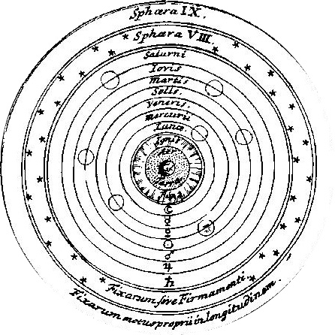
Rezeption der Antike im Mittelalter: „Sphärenharmonie“
PYTHAGORAS
Fixsterne
Saturn
Jupiter
Mars
Sonne
Venus
Merkur
Mond
ERDE
a
e
d
A
E
D
A‘
Die Tetrachorde des „Systema Telaion“

Slide 4
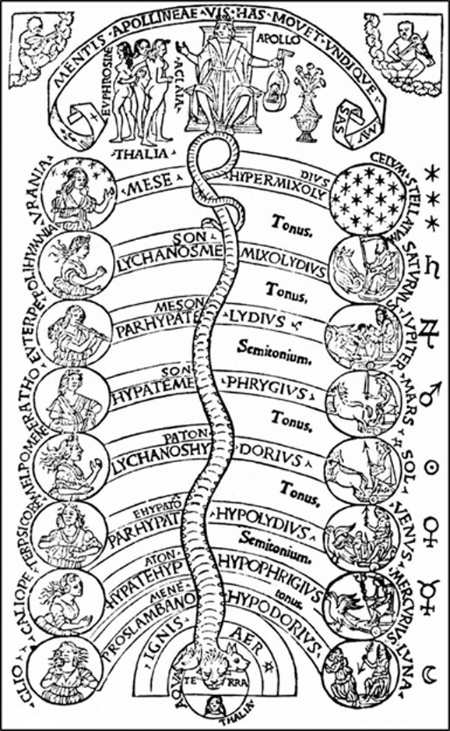
Rezeption der Antike im Mittelalter: „Sphärenharmonie“
GAFURIUS
Fixsterne
Saturn
Jupiter
Mars
Sonne
Venus
Merkur
Mond
ERDE
A
G
F
E
D
C
H
A
15. Jahrhundert
„Tonleiter“ (Diatonik)

Slide 5
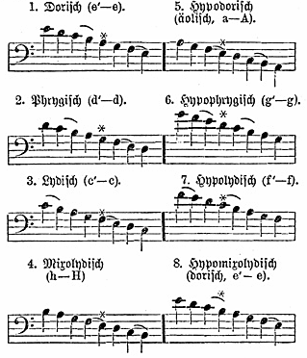
Rezeption der Antike im Mittelalter: Tonarten
Antik-Griechische „Tonarten“:
Das sind nicht die Kirchentonarten bzw. Skalen des Jazz!

Slide 6
Erweiterung des Konsonanzbegriffs, Modulation, Mehrstimmigkeit
Exkurs 1
Die Terz wird zur Konsonanz
Man will Tonarten wechseln (Modulation)
Dreiklänge werden konstituell (Mehrstimmigkeit)
Zuvor: „das Ziel vor Augen!“
„Zwölfte Wurzel aus zwei“ und Cent

Slide 7
Erweiterung des Konsonanzbegriffs, Modulation, Mehrstimmigkeit
Zuvor: „das Ziel vor Augen!“
Exkurs 1
„Zwölfte Wurzel aus zwei“ und Cent
Gesucht ein Intervall X, das 12 Mal aneinander gefügt eine Oktav 2:1 ergibt.
„Aneinanderfügen“ von Intervallen heißt Multiplikation des Zahlenverhältnisses:
X * X * X * … * X = X¹² = 2
nach X aufgelöst:
X^{1/12} = 1,05946309
Andere Schreibweisen: 2↑(1/12) = POTENZ(2;1/12)

Slide 8
Erweiterung des Konsonanzbegriffs, Modulation, Mehrstimmigkeit
Zuvor: „das Ziel vor Augen!“
Exkurs 1
„Zwölfte Wurzel aus zwei“ und Cent
Gesucht ein Intervall C, das 100 Mal aneinander gefügt einen temperierten Halbton X ergibt .. oder 1200 Mal aneinander gefügt die Oktave 2:1.
„Aneinanderfügen“ von Intervallen heißt Multiplikation des Zahlenverhältnisses:
C*C*C*C…. *C = X¹²⁰⁰ = 2
nach C aufgelöst:
X^{1/1200} = 1,00057779
Andere Schreibweisen: 2↑(1/1200) = POTENZ(2;1/1200)

Slide 9
Erweiterung des Konsonanzbegriffs, Modulation, Mehrstimmigkeit
Zuvor: „das Ziel vor Augen!“
Exkurs 1
„Zwölfte Wurzel aus zwei“ und Cent
Wichtige Cent-Werte:
Wohltemperiert: Oktav = 1200 Cent Quint = 700 Cent Quart = 500 Cent Gr. Terz = 400 Cent Ganzton = 200 Cent | Rein: Oktav = 1200 Cent Quint 3:2 = 702 Cent Quart 4:3 = 498 Cent Gr. Terz 5:4 = 386 Cent Ganzton 8:9 = 204 Cent

Slide 10
Erweiterung des Konsonanzbegriffs, Modulation, Mehrstimmigkeit
Exkurs 1 zu Ende!
Die Terz wird zur Konsonanz
Man will Tonarten wechseln (Modulation)
Dreiklänge werden konstituell (Mehrstimmigkeit)
Konkrete Probleme:
Pythagoreische und reine Terz („Syntonisches Komma“)
Der Quintenzirkel schließt sich nicht („Pythagoreisches Komma“)
Schwebungen vor allem bei der Orgel

Slide 11
Erweiterung des Konsonanzbegriffs, Modulation, Mehrstimmigkeit
Die Terz wird zur Konsonanz
Man will Tonarten wechseln (Modulation)
Dreiklänge werden konstituell (Mehrstimmigkeit)
Konkrete Probleme:
Pythagoreische und reine Terz („Syntonisches Komma“)
Der Quintenzirkel schließt sich nicht („Pythagoreisches Komma“)
Schwebungen vor allem bei der Orgel
Stimmungen:
Pythagoreische Stimmung
Reine Stimmung
Mitteltönige Stimmung
(ungleichschwebende) Temperaturen
„Wohltemperierte“ Stimmung (gleichschweben Temperatur)

Slide 12
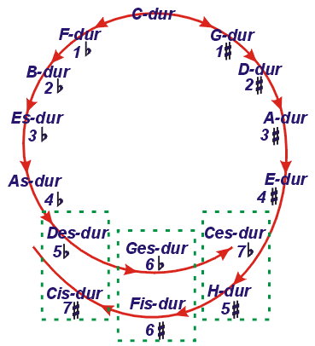
1.
Erweiterung des Konsonanzbegriffs, Modulation, Mehrstimmigkeit:
Modulation
Der Quintenzirkel schließt sich nicht!
Rechenprinzip:
Ausgangsfrequenz f * 3/2 * 3/2 * 3/2 * 3/2 usw. und anschließend oktavieren nach unten, d.h. Teilung durch 2, 4 etc.
Beispiel 12 Quinten aufwärts und 7 Oktaven abwärts:
(3/2)↑12 / 2↑7 („3/2 hoch 12 dividiert durch 2 hoch 7“)
= 129,746337890625/128 = 1,0136432647705 (statt 1,000)
Pythagoreisches Komma:
0,01364 = 1,364%
entspricht -23,460010 Cent („Viertelton“)

Slide 13
1.
Erweiterung des Konsonanzbegriffs, Modulation, Mehrstimmigkeit:
Modulation
Pythagoreische Stimmung („Chromatik“):
Temperierte Skala: |  |  | Pythagoras: | Centabw.
C | 261,6 |  | 261,6256 | 0,00
Des | 277,2 |  | 275,6220 | -9,78
D | 293,7 |  | 294,3288 | 3,91
Es | 311,1 |  | 310,0747 | -5,87
E | 329,6 |  | 331,1199 | 7,82
F | 349,2 |  | 348,8341 | -1,96
F# /Ges | 370,0 |  | 372,5098/367,496 | +/- 11,73
G | 392,0 |  | 392,4383 | 1,96
As | 415,3 |  | 413,4330 | -7,82
A | 440,0 |  | 441,4931 | 5,87
B | 466,2 |  | 465,1121 | -3,91
H | 493,9 |  | 496,6798 | 9,78

Slide 14
2.
Erweiterung des Konsonanzbegriffs, Modulation, Mehrstimmigkeit:
Die Terz wird zur Konsonanz…
„Reine Terz“ und „reiner Dreiklang“: 4:5:6 (Obertonreihe!)
„Pythagoreische (große) Terz“:
entsteht durch Aneinanderreihung von 4 Quinten und Oktavierung
C : G : D = 3/2 : 3/2 = 9/8
D : A : E = 3/2 : 3/2 = 9/8
C : G : D : A : E = 9/8 : 9/8 = 81/64 anstelle 5/4 = 80/64
„Syntonisches Komma“:
Ist der Unterschied zwischen reiner und pythagoreischer Terz.
Zwischen 5:4 = 80:64 zu 81:64, also 81:80
81:80 = 1,0125 = 0,125% entspricht 21,5063 Cent („Viertelton“)

Slide 15
2.
Erweiterung des Konsonanzbegriffs, Modulation, Mehrstimmigkeit:
Die Terz wird zur Konsonanz…
https://www.youtube.com/watch?v=HR1qL5ObNTk
Video/MAX-Programm:
Gegenüberstellung „rein“, „pythagoreisch“, „wohltemperiert“

Slide 16
2.
Erweiterung des Konsonanzbegriffs, Modulation, Mehrstimmigkeit:
Die Terz wird zur Konsonanz…
Exkurs 2
https://www.youtube.com/watch?v=vH_SysEkt34
Video/MAX-Programm:
Was sind Schwebungen?

Slide 17
2.
Erweiterung des Konsonanzbegriffs, Modulation, Mehrstimmigkeit:
Die Terz wird zur Konsonanz…
In der Pythagoreischen Stimmung gibt es zwei Typen von Terzen:
Ges – Des – As – Es – B – F – C – G – D – A – E – H – F#
Syntonisches Komma (21,5 Cent)
Ges – Des – As – Es – B – F – C – G – D – A – E – H – F#
„Schisma“ (1,95 Cent)

Slide 18
2.
Erweiterung des Konsonanzbegriffs, Modulation, Mehrstimmigkeit:
Die Terz wird zur Konsonanz…
Andere Arten das Ergebnis darzustellen:
21,5
-23,5
-1,95
„Abstand von reinen Intervalle in Cent“
(nach Schröter 2002)

Slide 19
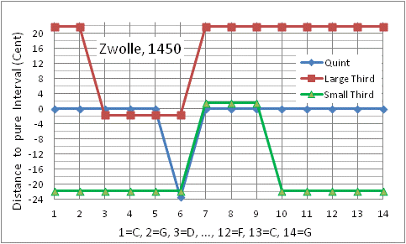
2.
Erweiterung des Konsonanzbegriffs, Modulation, Mehrstimmigkeit:
Die Terz wird zur Konsonanz…
Andere Arten das Ergebnis darzustellen:
gleichstufig 14 Cent
Pythagoras
gleichstufig -2 Cent
gleichstufig -16 Cent
1=c, 2=g, 3=d, 4=a, 5=e, 6=h, 7=f#, 8=c#, 9=g#, 10=d#, 11=a#, 12=f

Slide 20
3.
Erweiterung des Konsonanzbegriffs, Modulation, Mehrstimmigkeit:
Dreiklänge und Mehrstimmigkeit
Die reine Diatonik: Tonika, Dominante und Subdominante sind rein
Prinzip: zwei Tetrachorde („Quarten“) werden der Obertonreihe entnommen und auf pythagoreische Art aneinander gefügt.
Diese „reine Stimmung“ funktioniert nur bei der Diatonik und wenn man die Tonart nicht wechselt (verlässt).

Slide 21
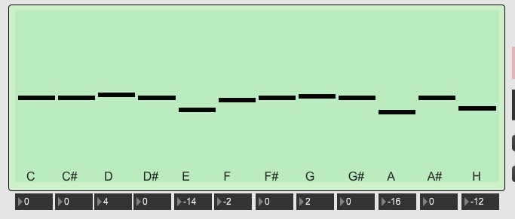
3.
Erweiterung des Konsonanzbegriffs, Modulation, Mehrstimmigkeit:
Dreiklänge und Mehrstimmigkeit
Die reine Diatonik: Tonika, Dominante und Subdominante sind rein
 | Interv | Hz | temp | Centabw
c | 1:1 | 130,81 | 130,81 | 0,00
d | 9:8 | 147,16 | 146,83 | 3,91
e | 10:9 | 163,52 | 164,81 | -13,69
f | 16:15 | 174,42 | 174,61 | -1,96
g | 9:8 | 196,22 | 196,00 | 1,96
a | 10:9 | 218,02 | 220,00 | -15,64
h | 9:8 | 245,27 | 246,94 | -11,73
c | 16:15 | 261,63 | 261,63 | 0,00

Slide 22
3.
Erweiterung des Konsonanzbegriffs, Modulation, Mehrstimmigkeit:
Dreiklänge und Mehrstimmigkeit
Die reine Diatonik: Tonika, Dominante und Subdominante sind rein
 | rein | Centabw
c | 130,812783 | 0,00
c# | 136,263315 | -29,33
d | 147,16 | 3,91
es | 155,037372 | -5,87
e | 163,515978 | -13,69
f | 174,417044 | -1,96
f# | 183,955476 | -9,78
g | 196,219174 | 1,96
gis | 204,394973 | -27,37
as | 206,716496 | -7,82
a | 218,021304 | -15,64
b | 232,556058 | -3,91
h | 245,273967 | -11,73
c | 261,625565 | 0,00

Slide 23
3.
Erweiterung des Konsonanzbegriffs, Modulation, Mehrstimmigkeit:
Dreiklänge und Mehrstimmigkeit
Die reine Diatonik: Tonika, Dominante und Subdominante sind rein
Video https://www.youtube.com/watch?v=HR1qL5ObNTk
http://www.lehrklaenge.de/PHP/Tonsystem/VergleichendeHoerbeispiele.php Reine Kadenz in C-, A- und F#-Dur .

Slide 24
3?
Erweiterung des Konsonanzbegriffs, Modulation, Mehrstimmigkeit:
Dreiklänge und Mehrstimmigkeit
Was tun, wenn man mehr als Tonika, Dominante und Subdominante einer einzigen Tonart realisieren will??
Allgemeiner Lösungsansatz:
Die Problemfälle (die Kommata) auf mehrere Tonstufen aufteilen, um damit den Fehler möglichst klein („unhörbar“) zu halten.

Slide 25
3?
Erweiterung des Konsonanzbegriffs, Modulation, Mehrstimmigkeit:
Dreiklänge und Mehrstimmigkeit
Was tun, wenn man mehr als Tonika, Dominante und Subdominante einer einzigen Tonart realisieren will??
Allgemeiner Lösungsansatz:
Die Problemfälle (die Kommata) auf mehrere Tonstufen aufteilen, um damit den Fehler möglichst klein („unhörbar“) zu halten.
Konsequenz:
Die „philosophisch-religiöse“ Argumentation (und damit „Legitimation von Musik“) wird zugunsten einer pragmatischen, hörpsychologischen aufgegeben. „Die Praktiker setzen sich durch“.

Slide 26
3?
Erweiterung des Konsonanzbegriffs, Modulation, Mehrstimmigkeit:
Dreiklänge und Mehrstimmigkeit
Was tun, wenn man mehr als Tonika, Dominante und Subdominante einer einzigen Tonart realisieren will??
Allgemeiner Lösungsansatz:
Die Problemfälle (die Kommata) auf mehrere Tonstufen aufteilen, um damit den Fehler möglichst klein („unhörbar“) zu halten.
Konsequenz:
Die „philosophisch-religiöse“ Argumentation (und damit „Legitimation von Musik“) wird zugunsten einer pragmatischen, hörpsychologischen aufgegeben. „Die Praktiker setzen sich durch“.
Bei stationären Klängen (Orgel) gibt es (immer!) SCHWEBUNGEN.

Slide 27
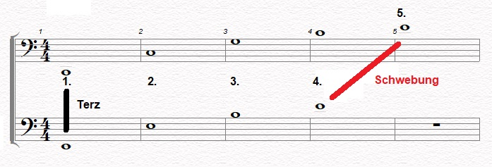
3s
Erweiterung des Konsonanzbegriffs, Modulation, Mehrstimmigkeit:
Dreiklänge und Mehrstimmigkeit
Exkurs zu den Schwebungen:
Video https://www.youtube.com/watch?v=vH_SysEkt34
Nicht im Hintereinander (Melodie) als vielmehr im Nebeneinander (Harmonie) hört man Schwebungen.
Schwebungen waren (und sind) eigentlich nur für statische Klänge wie die der Orgel relevant … dort aber tatsächlich.
Eng bei einander liegende Töne „schweben“, das gilt für die Grundtöne und – leider – auch für die Obertöne:

Slide 28
3s
Erweiterung des Konsonanzbegriffs, Modulation, Mehrstimmigkeit:
Dreiklänge und Mehrstimmigkeit
Was tun, wenn man mehr als Tonika, Dominante und Subdominante einer einzigen Tonart realisieren will??
Konkrete Lösungsansätze:
Mitteltönige Stimmung
Gleichschwebende Temperaturen (z.B. Werckmeister)
Temperatur nach Gehör („Bach-Stimmung“)
Die wohltemperierte Stimmung
Mitteltönige Stimmung https://orgel-ostfriesland.de/?page_id=368
Werckmeister und Kirnberger Stimmung https://orgel-ostfriesland.de/?page_id=372
(Bach‘s) Wohltemperierte Stimmung https://orgel-ostfriesland.de/?page_id=379
Weitere Gleischwebende Stimmung https://orgel-ostfriesland.de/?page_id=376

Slide 29
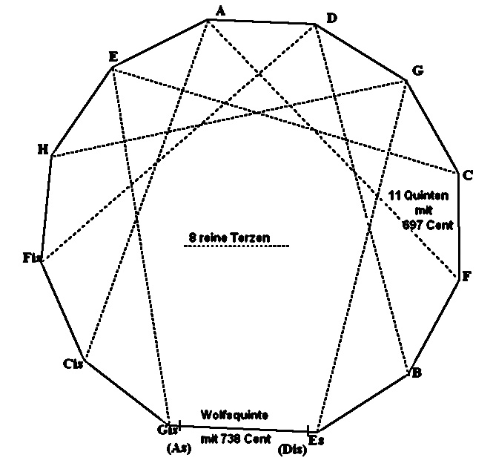
4.
Erweiterung des Konsonanzbegriffs, Modulation, Mehrstimmigkeit:
1. Mitteltönigkeit
Konstruktionsprinzip:
Quinten um einen Viertel des Syntonischen Kommas verkleinern, sodass nach 4 Quinten eine reine Terz entsteht.
Folge:
Alle Terzen sind rein, alle Quinten sind unrein und
Die letzte Quinte ist extrem groß (Wolfsquinte).

Slide 30
4.
Erweiterung des Konsonanzbegriffs, Modulation, Mehrstimmigkeit:
1. Mitteltönigkeit
Konstruktionsprinzip:
Quinten um einen Viertel des Syntonischen Kommas verkleinern, sodass nach 4 Quinten eine reine Terz entsteht.
Folge:
Alle Terzen sind rein, alle Quinten sind unrein und
Die letzte Quinte ist extrem groß (Wolfsquinte).

Slide 31
4.
Erweiterung des Konsonanzbegriffs, Modulation, Mehrstimmigkeit:
1. Mitteltönigkeit
Konstruktionsprinzip:
Quinten um einen Viertel des Syntonischen Kommas verkleinern, sodass nach 4 Quinten eine reine Terz entsteht.
Folge:
Alle Terzen sind rein, alle Quinten sind unrein und
Die letzte Quinte ist extrem groß (Wolfsquinte).

Slide 32
4.
Erweiterung des Konsonanzbegriffs, Modulation, Mehrstimmigkeit:
1. Mitteltönigkeit
Rechnung
Synt. Komma = 81:80 (= 21,5 Cent)
Das gesuchte kleine Intervall ε, um das man die reine Quint erniedrigen muss, soll der Gleichung
ε*ε*ε*ε = 80/81
genügen.
ε = 4. Wurzel aus 80/81
= 0,996899187480814 (= 5,38 Cent)
Ergebnis: die mitteltönige Quinte ist ε*3/2 = 1,49534878122122

Slide 33
4.
Erweiterung des Konsonanzbegriffs, Modulation, Mehrstimmigkeit:
1. Mitteltönigkeit
sortiert | original | oktaviert | Centabweichung | temperiert
As | 207,65 | 207,65 | 0,00 | 207,65
A | 3471,64 | 216,98 | 23,95 | 220,00
B | 464,32 | 232,16 | 6,84 | 233,08
H | 7762,82 | 242,59 | 30,79 | 246,94
C | 1038,26 | 259,57 | 13,69 | 261,63
C# | 17358,19 | 271,22 | 37,64 | 277,18
D | 2321,62 | 290,20 | 20,53 | 293,66
D# | 310,51 | 310,51 | 3,42 | 311,13
E | 5191,31 | 324,46 | 27,37 | 329,63
F | 694,33 | 347,16 | 10,26 | 349,23
F# | 11608,12 | 362,75 | 34,22 | 369,99
G | 1552,56 | 388,14 | 17,11 | 392,00
G# | 25956,54 | 405,57 | 41,06 | 415,30

Slide 34
4.
Erweiterung des Konsonanzbegriffs, Modulation, Mehrstimmigkeit:
1. Mitteltönigkeit
sortiert | original | oktaviert | Centabw | temp.
C | 130,81 | 130,81 | 0,00 | 130,81
C# | 2186,99 | 136,69 | 23,95 | 138,59
D | 292,51 | 146,25 | 6,84 | 146,83
D# | 4890,27 | 152,82 | 30,79 | 155,56
E | 654,06 | 163,52 | 13,69 | 164,81
F | 10934,97 | 170,86 | 37,64 | 174,61
F# | 1462,53 | 182,82 | 20,53 | 185,00
G | 195,61 | 195,61 | 3,42 | 196,00
G# | 3270,32 | 204,39 | 27,37 | 207,65
A | 437,40 | 218,70 | 10,26 | 220,00
A# | 7312,66 | 228,52 | 34,22 | 233,08
H | 978,05 | 244,51 | 17,11 | 246,94
C | 16351,60 | 255,49 | 41,06 | 261,63

Slide 35
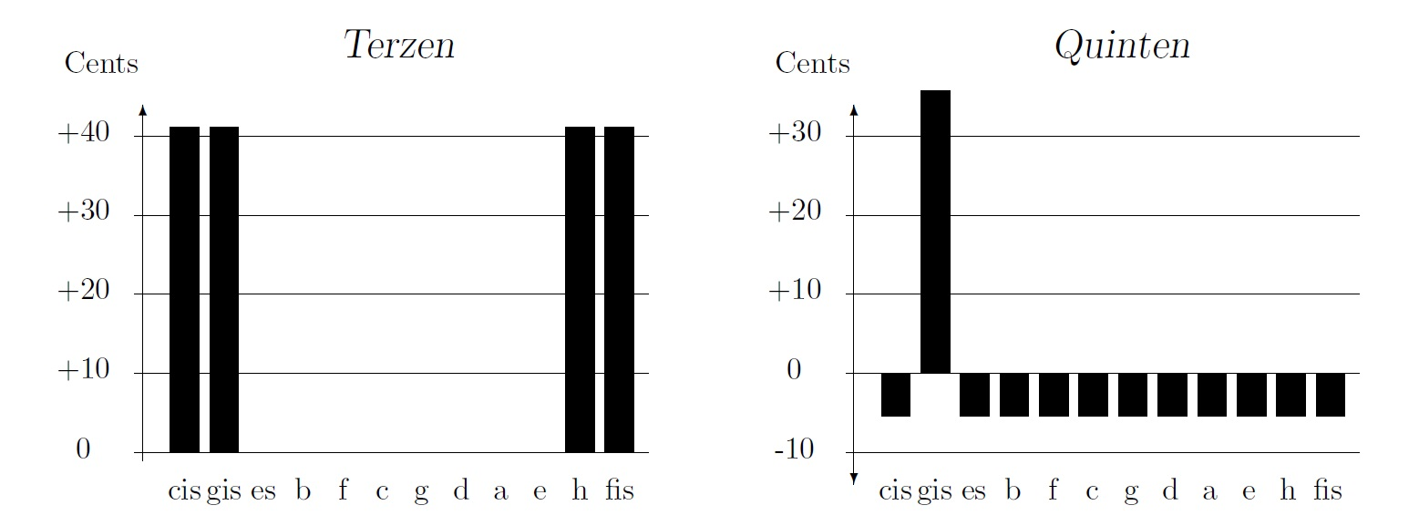
4.
Erweiterung des Konsonanzbegriffs, Modulation, Mehrstimmigkeit:
1. Mitteltönigkeit
Alternative Darstellungsform:

Slide 36
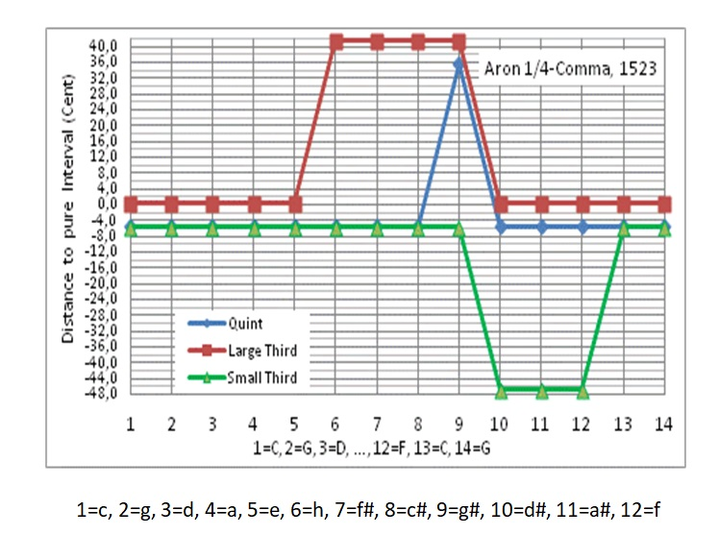
4.
Erweiterung des Konsonanzbegriffs, Modulation, Mehrstimmigkeit:
1. Mitteltönigkeit
Alternative Darstellungsform:

Slide 37
4.
Erweiterung des Konsonanzbegriffs, Modulation, Mehrstimmigkeit:
1. Mitteltönigkeit
Video oder MAX-Demo: so klingt die Mitteltönigkeit!

Slide 38
5.
Erweiterung des Konsonanzbegriffs, Modulation, Mehrstimmigkeit:
2. Gleichschwebende Stimmung (Werckmeister)
Ziel: die Schwebungen der „wichtigen“ Terzen und Quinten sollen gleich groß sein, d.h. der Fehler soll gleich („gerecht“) verteilt werde
Im Bild sieht man, dass dort, wo die Quinten unrein sind, die Terzen relativ gut sind, während bei den reinen (pythagoreischen) Quinten die Terzen schlecht sind.

Slide 39
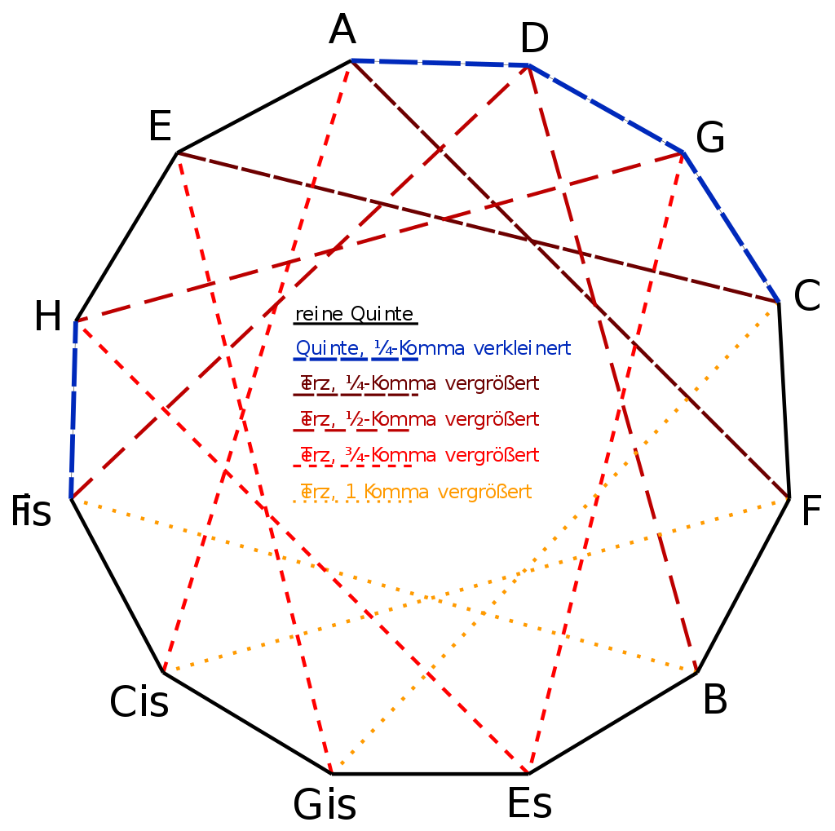
5.
Erweiterung des Konsonanzbegriffs, Modulation, Mehrstimmigkeit:
2. Gleichschwebende Stimmung (Werckmeister)

Slide 40
5.
Erweiterung des Konsonanzbegriffs, Modulation, Mehrstimmigkeit:
2. Gleichschwebende Stimmung (Werckmeister)
sortiert | original | oktaviert | Centabw. | temperiert
C | 130,81 | 130,81 | 0,00 | 130,8
C# | 2207,47 | 137,97 | 7,82 | 138,6
D | 292,51 | 146,25 | 6,84 | 146,8
D# | 38,76 | 155,04 | 5,87 | 155,6
E | 656,10 | 164,02 | 8,31 | 164,8
F | 87,21 | 174,42 | 1,96 | 174,6
F# | 1471,64 | 183,96 | 9,78 | 185,0
G | 195,61 | 195,61 | 3,42 | 196,0
G# | 3311,20 | 206,95 | 5,87 | 207,7
A | 437,40 | 218,70 | 10,26 | 220,0
A# | 58,14 | 232,56 | 3,91 | 233,1
H | 984,15 | 246,04 | 6,35 | 246,9
C | 130,81 | 261,63 | 0,00 | 261,6

Slide 41
5.
Erweiterung des Konsonanzbegriffs, Modulation, Mehrstimmigkeit:
2. Gleichschwebende Stimmung (Werckmeister)
Eine andere Darstellungsweise:
Reine Quint= 702 Cent, reine goße Terz = 386 Cent. C-E-G: Terz ist 4 Cent zu groß, Quint 6 Cent zu klein…
Ziel: die Schwebungen der „wichtigen“ Terzen und Quinten sollen gleich groß sein, d.h. der Fehler soll gleich („gerecht“) verteilt werde
Im Bild sieht man, dass dort, wo die Quinten unrein sind, die Terzen relativ gut sind, während bei den reinen (pythagoreischen) Quinten die Terzen schlecht sind.

Slide 42
5.
Erweiterung des Konsonanzbegriffs, Modulation, Mehrstimmigkeit:
2. Gleichschwebende Stimmung (Kirnberger)
Ziel: die Schwebungen der „wichtigen“ Terzen und Quinten sollen gleich groß sein, d.h. der Fehler soll gleich („gerecht“) verteilt werde
Im Bild sieht man, dass dort, wo die Quinten unrein sind, die Terzen relativ gut sind, während bei den reinen (pythagoreischen) Quinten die Terzen schlecht sind.

Slide 43
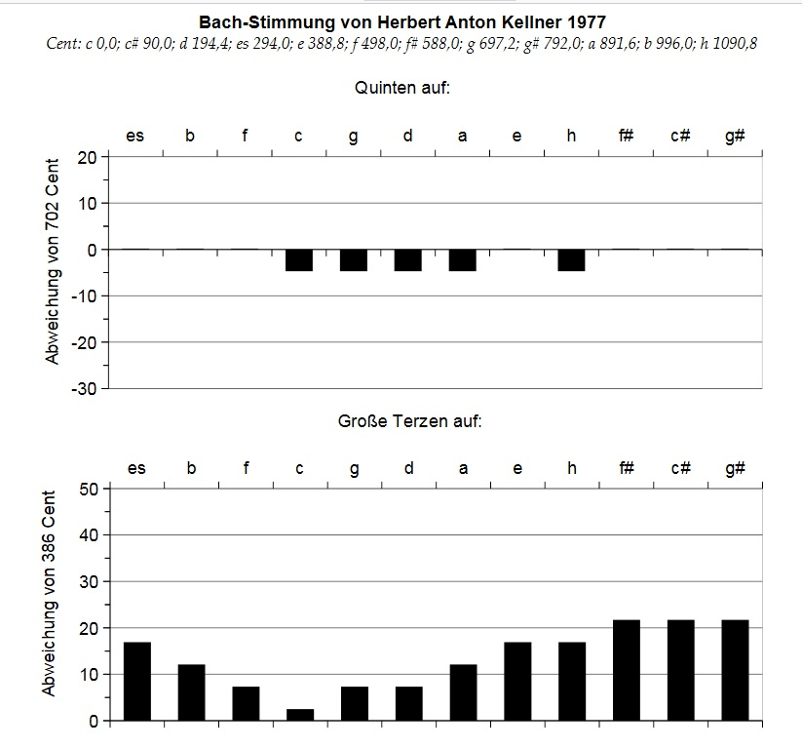
6.
Erweiterung des Konsonanzbegriffs, Modulation, Mehrstimmigkeit:
3. Die „Bach-Stimmung“

Slide 44
6.
Erweiterung des Konsonanzbegriffs, Modulation, Mehrstimmigkeit:
3. Die „Bach-Stimmung“

Slide 45
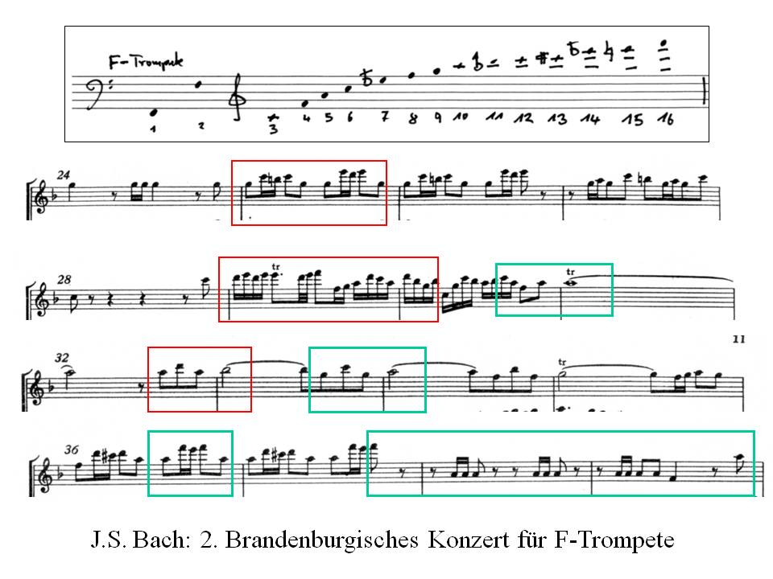
6.
Erweiterung des Konsonanzbegriffs, Modulation, Mehrstimmigkeit:
3. Die „Bach-Stimmung“

Slide 46
6.
Erweiterung des Konsonanzbegriffs, Modulation, Mehrstimmigkeit:
3. Die „Bach-Stimmung“
Stimmungsvergleich:
Werckmeister (1691) – Kirnberger (1766) – Bach (Kellner 1977)
…. Im Internet recherchieren und Dateien herunter laden:
Sowohl in „purer Form“
als auch an konkreten (ostfriesischen) Orgeln, sowie
mittels des „Maqam-Player“ von Runtime Midifiles abspielen.
Links:
http://www.walcker-stiftung.de/Downloads/Orgelstimmungen/5-Stimmungen_
des_20sten_Jahrhunderts.pdf (zur „Bach-Stimmung“)
http://www.lehrklaenge.de/PHP/Tonsystem/ReineStimmung.php (viele Tonbeispiele und Grafiken, von dieser Seite aus weitergehen…)

Slide 47
7.
Erweiterung des Konsonanzbegriffs, Modulation, Mehrstimmigkeit:
4. Die (zwölftönig) wohltemperierte Stimmung

